Slide 1
스마트폰 <-> 차량의 시스템 시간 변경에 따른 S21 로그 분석
2024.06.28(금)
모바일시스템공학과 20학번 조민혁

Slide 2
01
로그 데이터 추출 과정
02
실험 내용
03
실험 결과 및 블루투스 로그 데이터 분석
04
향후 연구 계획 및 방학 공부 계획

Slide 3
01
로그 데이터 추출 과정

Slide 4
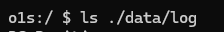
로그 데이터 추출 과정
블루투스 관련 로그 위치
* “ls ./data/log 명령어를 통한 확인”
=> “./data/log/bt“ 에 있는 것으로 확인

Slide 5
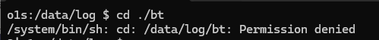
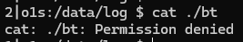
로그 데이터 추출 과정
문제점
=> 루트 권한이 없어서 접근이 되지 않음

Slide 6
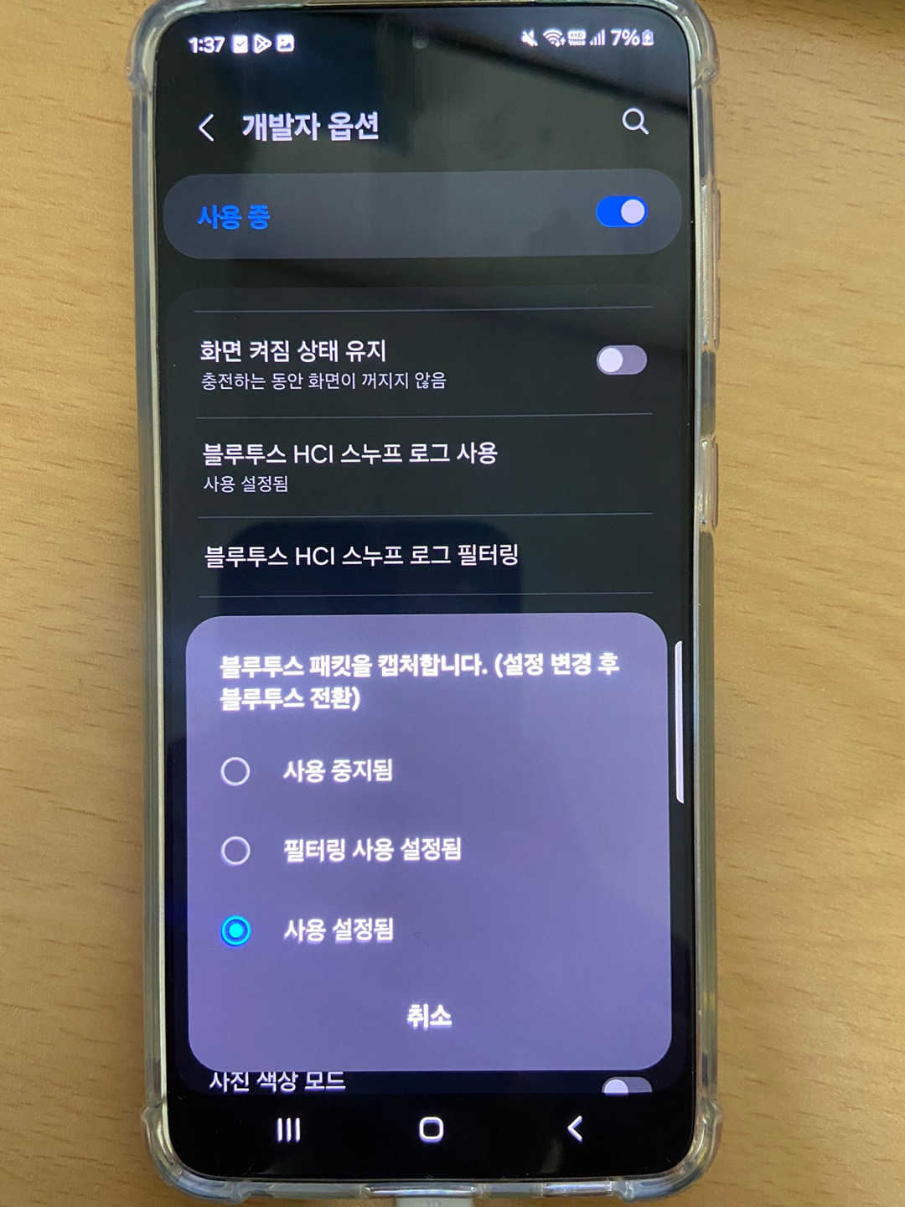
로그 데이터 추출 과정
해결책
Step1) S21의 “개발자 옵션 -> 블루투스 HCI 스누프 로그 사용 활성화”
-> “AirPods Pro”를 통한 사전 테스트

Slide 7
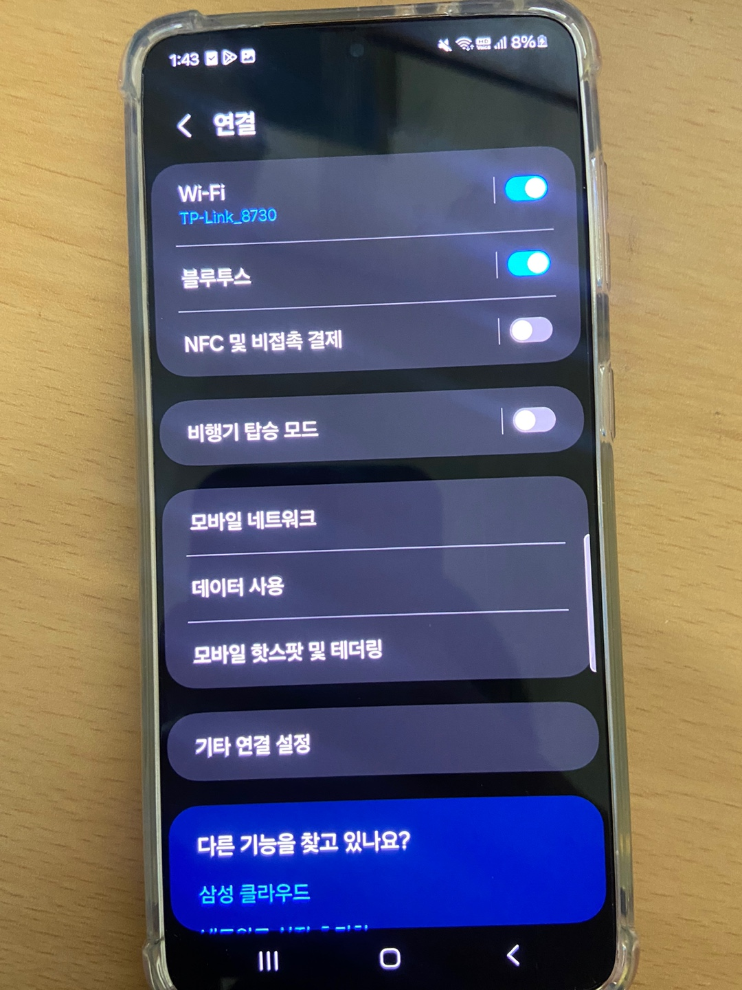
로그 데이터 추출 과정
Step2) 블루투스를 껐다가 다시 켜줌

Slide 8
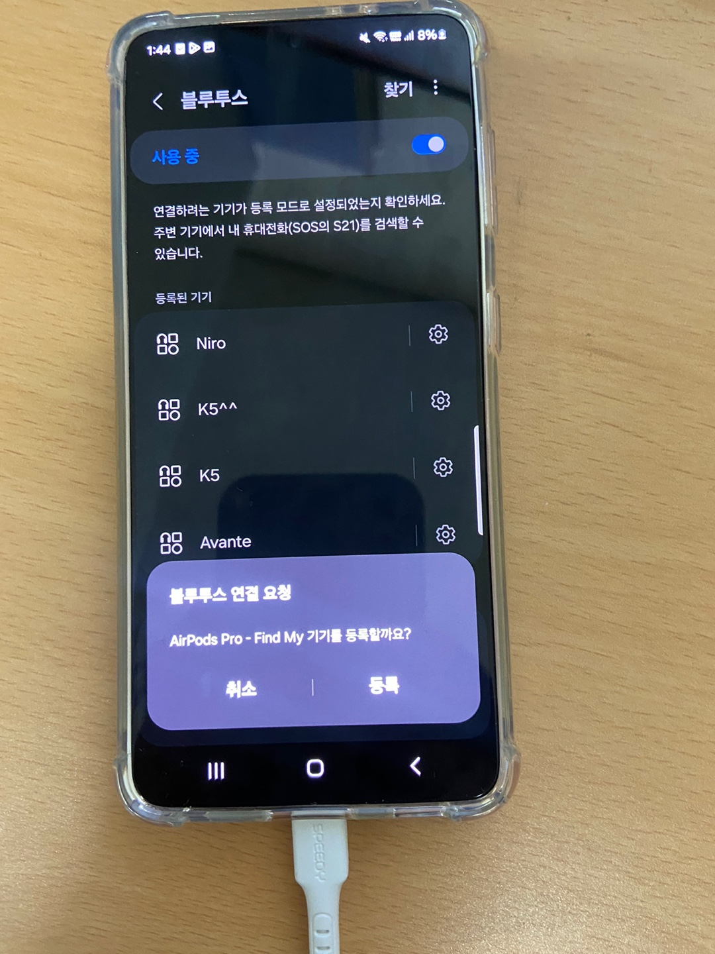
로그 데이터 추출 과정
Step3) 이후 기기 연결

Slide 9
로그 데이터 추출 과정
Step4) AirPods Pro와 S21 사이의 이벤트 발생을 통한 로그 데이터 누적
이벤트 7가지 발생 시킴
EVENT 1) 기기 연결을 함
EVENT 2) 노이즈 캔슬링 껐다가 다시 켜봄
EVENT 3) 음악 재생 (노이즈 캔슬링 꺼보기 켜기)
EVENT 4) 음악 멈추기 (멈추고 다시 재생)
EVENT 5) 뒤로 재생 앞으로 재생
EVENT 6) 통화해보기 ( 노이즈 캔슬링 껐다가 켜보기, 에어팟 버튼으로 통화 끊기)
EVENT 7) 연결 해제

Slide 10
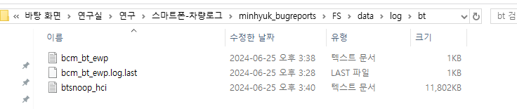
로그 데이터 추출 과정
Step5) “adb bugreport 파일명.zip”을 통한 로그 압축 파일 추출
* /data/log/bt 경로에 btsnoop_hci.txt 파일 있는 것 확인 가능

Slide 11
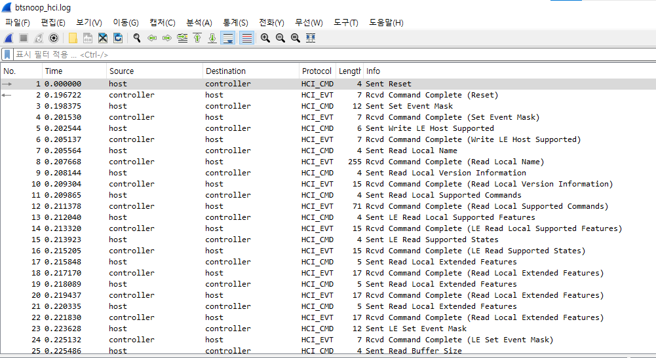
로그 데이터 추출 과정
Step6) WireShark를 통한 로그 데이터 분석

Slide 12
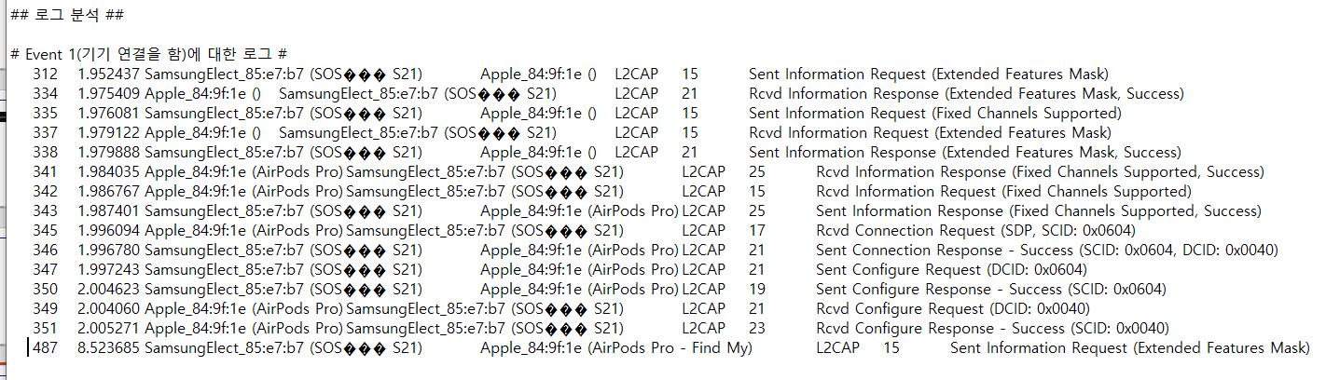
로그 데이터 추출 과정
각 이벤트에 대한 로그 데이터
Event1 : 기기 연결 에 대한 로그

Slide 13
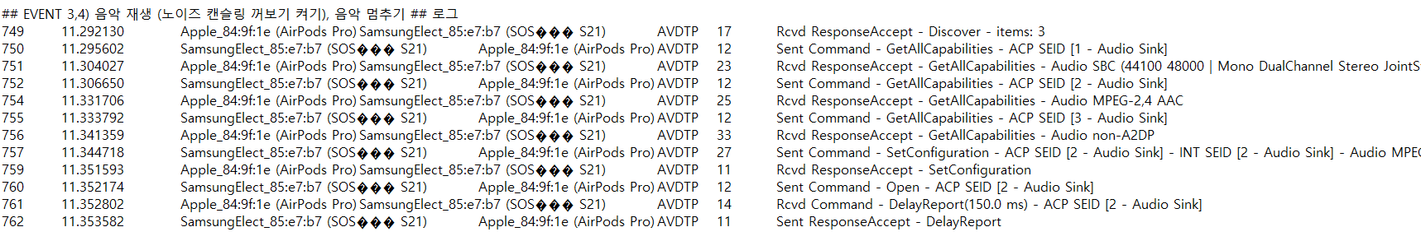
로그 데이터 추출 과정
Event3,4 (음악 재생, 노이즈 캔슬링으로 켰다 꺼보기), 음악 멈추기 에 대한 로그
* 오디오 데이터 전송을 위한 준비하는 것 확인 가능

Slide 14
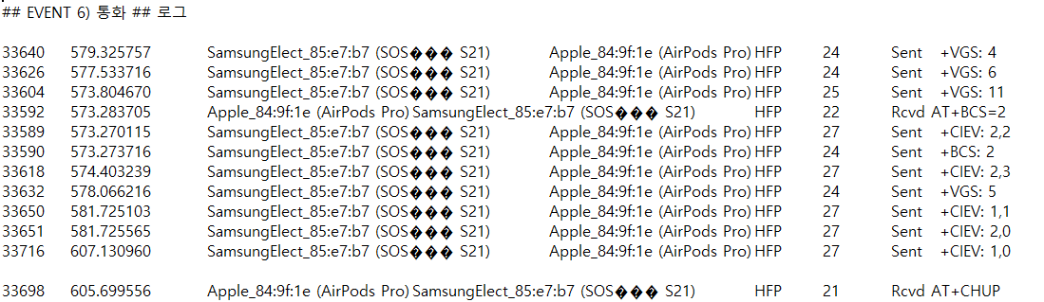
로그 데이터 추출 과정
Event6 : 통화에 대한 로그
* 각 프로토콜과 메시지를 주고받으며 통화, 통화 끊기 하고 있음

Slide 15
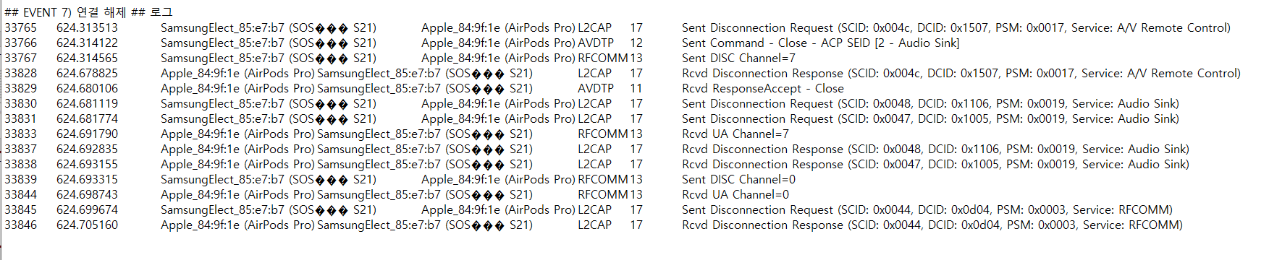
로그 데이터 추출 과정
Event7: 연결 해제에 대한 로그
* 연결 해제 로그 메시지를 확인할 수 있음
이러한 아이디어를 바탕으로 리빙랩 실험
이후 S21에 누적되는 블루투스 로그 데이터 분석

Slide 16
02
실험 내용

Slide 17
실험 내용
실험 시작일 : 2024/06/26, 14:20
전제 : 차량의 시스템 시간이 알 수 없는 이유로 2033/10/24, 18:49로 맞춰져 있는 상태
시나리오
Scenario 1) S21 -> 시스템 시간 따르게함(24/06/26, 14:25)
차량 -> 시간 조작 (33/10/24, 18:49 -> 24/06/26, 14:25)
==================================================
Scenario 2) S21 -> 시간 조작(24/06/26, 14:25 -> 20/08/02, 05:00), 현재 -> 과거
차량 -> 시스템 시간(33/10/24, 18:49)
==================================================
Scenario 3) S21 -> 시간 조작(24/06/26, 14:25 -> 34/08/30, 22:00), 현재 -> 미래
차량 -> 시스템 시간(33/10/24, 18:49)

Slide 18
실험 내용
각 시나리오에 대한 EVENT 발생
Scenario 1에 대한 EVENT
음악 : 음악 재생, 음악 멈추기, 볼륨 조절, 10초 뒤로 넘기기, 10초 앞으로 넘기기
통화 : 통화 걸기, 통화 받기, 통화 안받기 (양 기기에서 모두 진행)
Scenario 2에 대한 EVENT (시스템 시간을 따르지 않으니 음악을 실행하기 위한 어플 실행 불가)
통화 : 통화 걸기, 통화 받기, 통화 안받기 (양 기기에서 모두 진행)
Scenario 3에 대한 EVENT
- 통화 : 통화 걸기, 통화 받기, 통화 안받기 (양 기기에서 모두 진행)

Slide 19
03
블루투스 로그 데이터 분석

Slide 20
Scenario 1에 대한 로그 데이터 분석
Scenario 1) S21 -> 시스템 시간 따르게함(24/06/26, 14:25)
차량 -> 시간 조작 (33/10/24, 18:49 -> 24/06/26, 14:25)
=> 딱히 특별한 내용 없음

Slide 21
Scenario 2에 대한 로그 데이터 분석
Scenario 2) S21 -> 시간 조작(24/06/26, 14:25 -> 20/08/02, 05:00), 현재 -> 과거
차량 -> 시스템 시간(33/10/24, 18:49)
* 첫 번째 이상한점 -> 분명 05:00로 시간을 조작했는데 로그에서는 23:45에 설정되고 있음

Slide 22
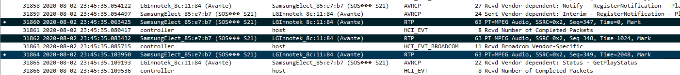
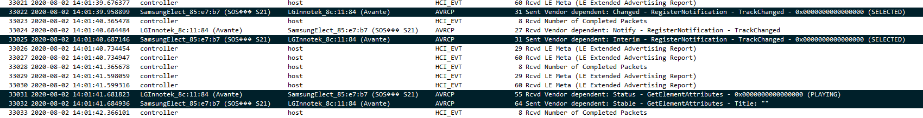
Scenario 2에 대한 로그 데이터 분석
두 번째 이상한 점 -> 음악 실행이 되지 않았는데 음악 실행을 시도하고 있음
세 번째 이상한점 -> 음악이 제목 없는 상태로 실행되려함

Slide 23
Scenario 3에 대한 로그 데이터 분석
Scenario 3) S21 -> 시간 조작(24/06/26, 14:25 -> 34/08/30, 22:00), 현재 -> 미래
차량 -> 시스템 시간(33/10/24, 18:49)
* 첫 번째 이상한 점 -> 시간을 22:00으로 설정했는데 23:55로 설정되고 갑자기 07:00 으로 건너뛰어짐

Slide 24
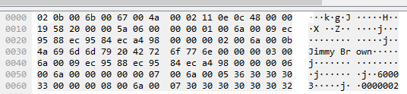
Scenario 3에 대한 로그 데이터 분석
* 두 번째 이상한 점 -> 음악 재생을 분명하지 않았는데, “Jimmy Brown”이라는 제목으로 실행되려함

Slide 25
04
향후 연구 계획 및 방학 공부 계획

Slide 26
향후 연구 계획
위에서 발견한 로그들에 대한 원인 파악
차량 로그와 비교/대조를 통한 실험 내용 구체화

Slide 27
방학 공부 계획
시스템 해킹 공부 – 시스템 해킹과 보안 by 한빛아카데미
리버싱 공부 – 리버싱 핵심 원리 by 인사이트
코딩테스트 준비(C++) – 매주 일요일마다 2시간 정도 스터디
+ 운영체제에 대한 공부

Slide 28
감사합니다

